Slide 1
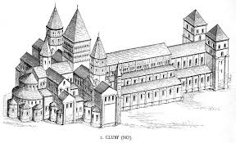
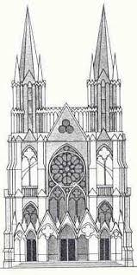
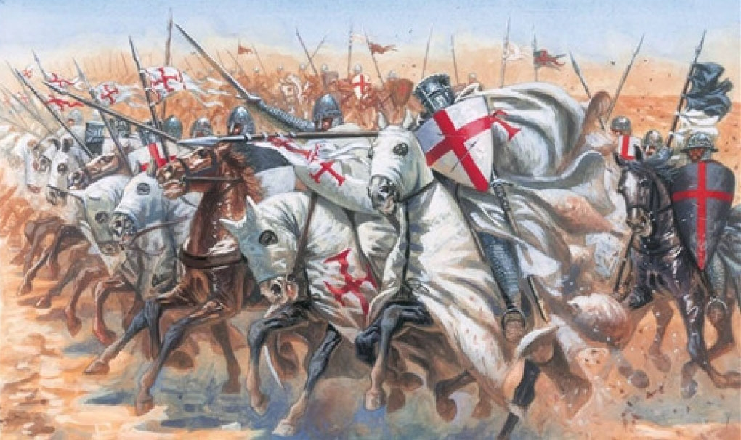
A román és a gótika főbb stílusjegye. A lovagi kultúra és értékrend néhányeleme. A humanizmus és a reneszánsz főbb jellemzői
Mester Johannes William

Slide 2
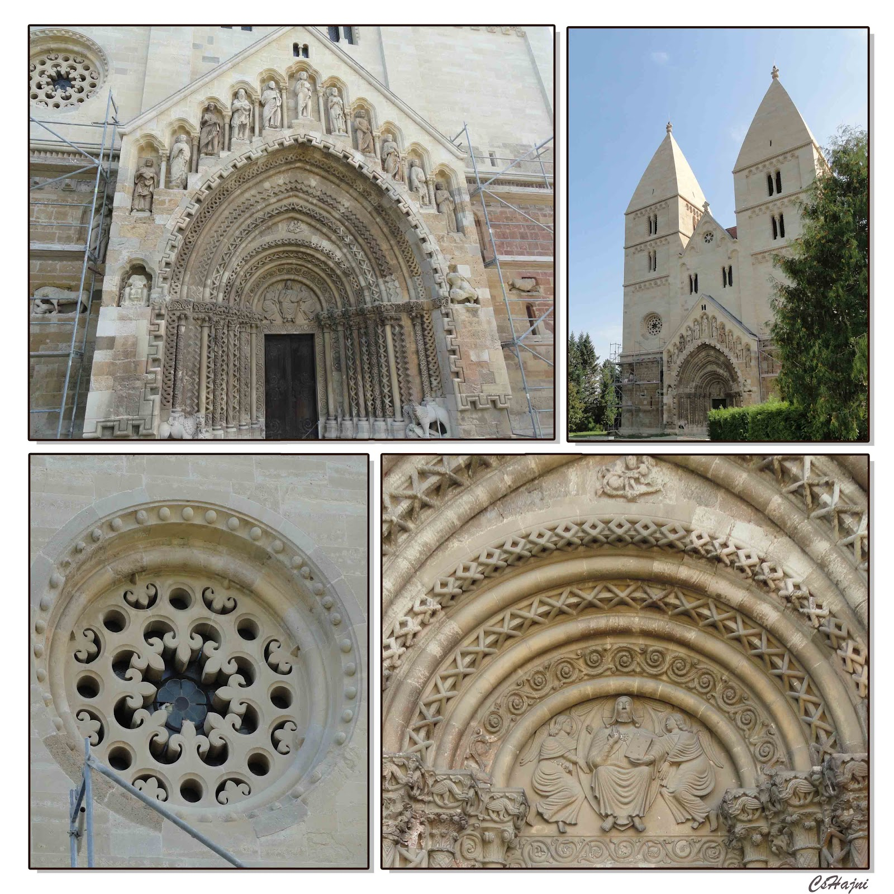
Román
A román stílus az ókori római építészetnek a tovább gondolása. A stílus jellegzetessége a zömök, vastag kőből épült falak és szűk lőrésszerű ablakok. Ha ugyanis veszély fenyegette a lakosságot, akkor ezekben a templomokban kerested menedéket. Ilyen stílusú épület a Jáki-templom.

Slide 3
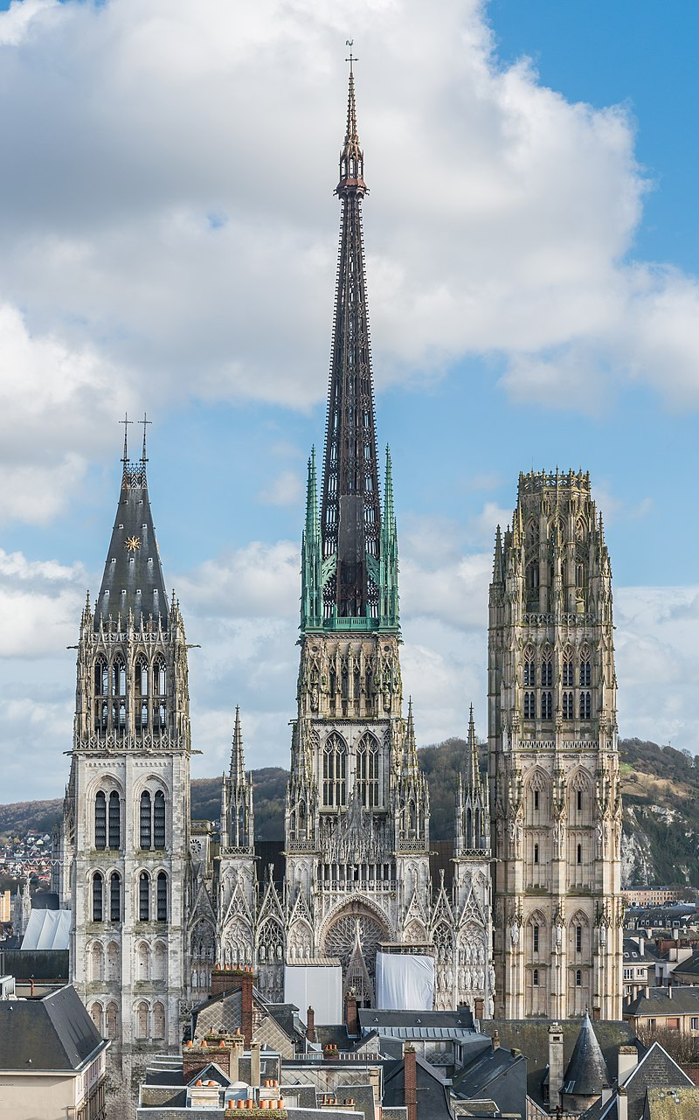
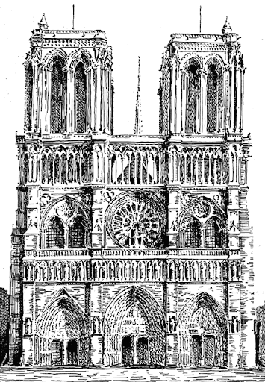
Gótika
A gótika a legjelentősebb az építészetben. A román stílussal ellentétben a megjelenésen van a hangsúly, ami csúcsíves boltozatokban, díszes üvegablakokban, és magasra törő díszes tornyok jelenik meg. Ilyen stílusú épület a Mátyás-templom.

Slide 4
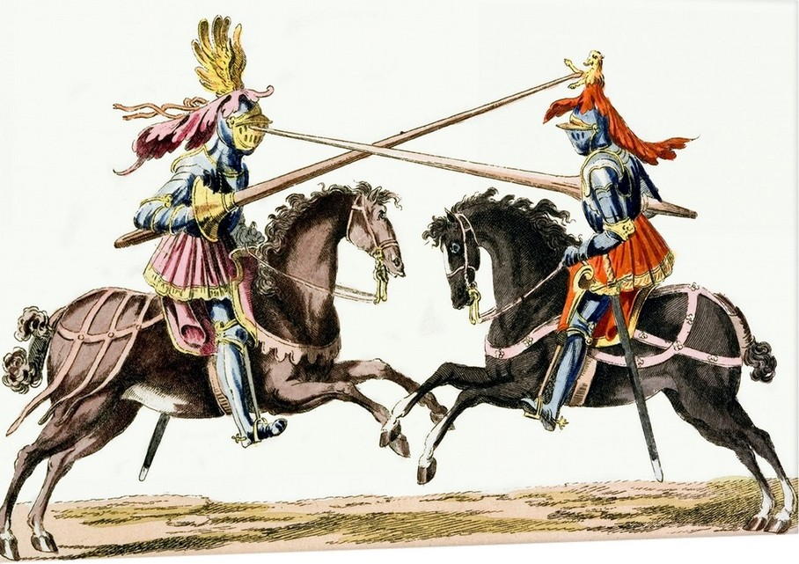

A lovagi életmód a középkorban
A középkorra jellemző nehézpáncélos katonát nevezték lovagnak, mivel ez a felszerelés nagyon drága volt ezért csak a tehetős földesurak lehettek eleinte lovagok. A lovagoknak ezenfelül erényei is voltak, ezek közül a legfontosabbak a hűség a királyhoz, a becsületesség, a gyengék, nők és gyerekek védelme, valamint a legyőzöttek megkímélése. Persze nem minden lovag tartotta be ezeket az erényeket. A lovagok ezenfelül gyakran részt vettek lovagi tornákon, ahol győzni nagy dicsőség volt.
A terjeszkedő Arab Birodalom elfoglalta a Szent Földet és a keresztény zarándokokat pedig sokszor elfogta. Hogy biztonságosan lehessen elzarándokolni a pápa kereszteshadjáratot hirdetett a Szent Föld felszabadítása nevében. Aki részt vett ezeken a hadjáratokon az bűnbocsánatban részesült és persze hadizsákmányban is.

Slide 5
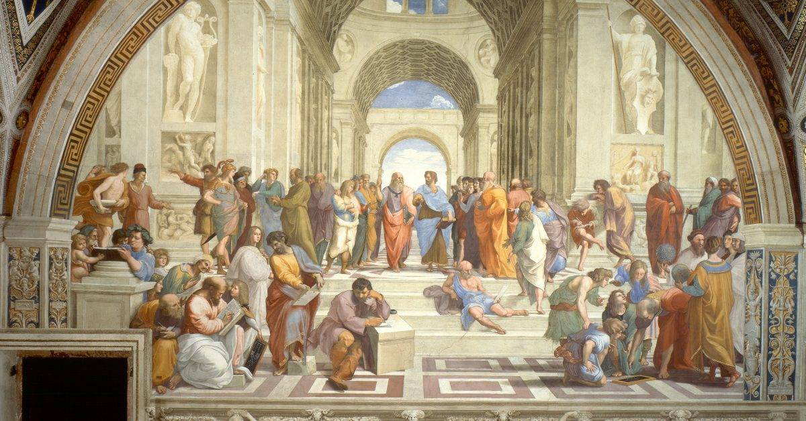
Humanizmus
A középkori gondolkodás központjában a vallás állt. Ez azt jelentette, hogy az életet azért éljük meg egy szenvedésként, mert a halálunk után egy nagyobb jóban részesülünk. Voltak azonban akik úgy gondolták, hogy az élet központjában az embernek kéne állnia és az örömök kereséséről és élvezéséről szóljon életünk. Az így gondolkodó embereket nevezzük humanistáknak.

Slide 6
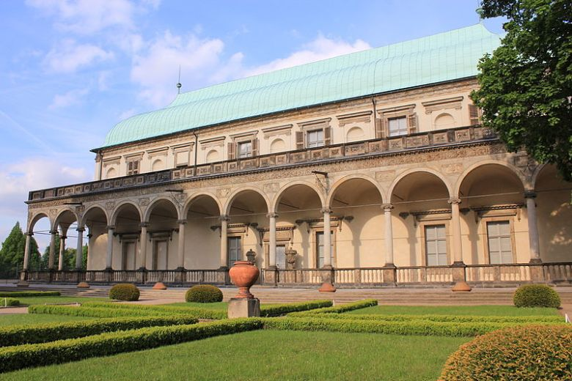
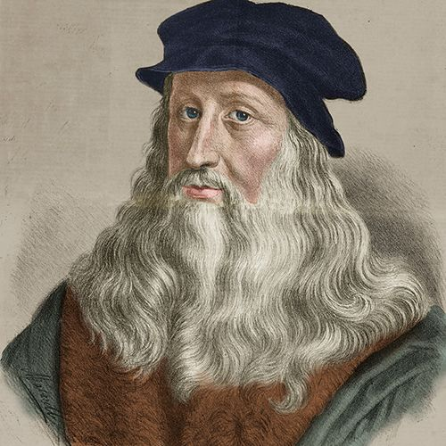
Reneszánsz
A Reneszánsz jelentése újjászületés, ahol az ókor görög és római kultúrát vették alapul. A Reneszánsz stílus hazája Észak-Itália volt. Ezalatt az idő alatt olyan emberek tevékenykedtek, mint Leonardo da Vinci. Az építészetben jellemzően az ókori oszlopos, kupolás építkezés dominált.
Leonardo da Vinci

